Slide 1
Du kan ikke lære et menneske noget. Du kan kun hjælpe det til at opdage det i sig selv
(Galileio Galilei)

Slide 2
Lisa Toft, Leder af Netdansk
Jens Jørgen Jørgensen, produktionsdirketør Praxis. jjj@praxis.dk
Kan vi gøre brug af on-line skolernes erfaringerne i erhvervsuddannelserne?

Slide 3
Afsæt
Brock Online Academy:
”Vi ligger klart over landsgennemsnittet”
Claus Villumsen, leder af eBrock
Netdansk
Kursisterne oplever en meget tæt og individuel lærerkontakt
Resultaterne er over landsgennemsnittet
Lisa Toft, leder af Netdansk
Notes:
Ebrock: hvad underviser de i
Kontor Online for Voksne (HGV)
Kontor Online for Studenter (HGS)
Detail Online (Salgslinjen)
Vognmandskursus
GSK (Gymnasiale suppleringskurser)
HHX enkeltfag online
HG enkeltfag online
Kursisterne oplever en meget tæt og individuel lærerkontakt

Slide 4
Netdansk eksempel på bærende principper
Ingen tvivl om hvad kursisten skal –
Ensartet virtuelt læringsmiljø som ankerpunkt
”Lukkede” opgaver
Underviseren giver feed-back til hver enkelt
Retter ”hårdt”
Åbne opgaver
Underviseren medierer
Retter ”blødt”
Notes:
Kursisten oplever: de lærer af hinanden, reel forholden sig til medkursister (de møvende kan ikke stjæle billedet som i klassen) man forholder sig til dem, der har noget at sige
Kursisten oplever en høj grad af differentiering, opmærksomhed og forholdsvis tæt relation til læreren
25% undervisning på højere niveau: talent
Vis som bruger: knokno knokno
Gennemgå fladen kort og opgavetyperne
Stille sig selv det spørgsmål? Hvorfor flytter vi ikke timer til at arbejde med opgaver ligesom netskolerne.
http://netdansk.itai.dk/mod/forum/view.php?id=13387: eventyr 13 – 19 august: hvordan siger man det på dansk. Skrive/lytte: Blød –
Formativ feedback: http://netdansk.itai.dk/mod/assignment/submissions.php?id=6802&userid=3909&mode=single&filter=0&offset=1
Ebrock: hvad underviser de i
Kursisterne oplever en meget tæt og individuel lærerkontakt

Slide 5
Det virtuelle læringsmiljø – ankerpunkt og arbejdplads
”Mit hjem” Dansk Afleveringer…
HGS Afleveringer…
Eksterne ressourcer
Sociale medier
Virtuelt læringsrum
Dansk
Info
Indhold
Opgaver - træning
Samarbejde
Eksterne applikationer
Notes:
Fælles for begge skoler: ankerpunktet: du kan altid se hvad du skal og skulle ha’ lavet og kan få kontakt, hvilken feedback du har fået og er blevet stillet i udsigt.
Læringsuniverset har fast grund under fødderne og mulighed for at bruge alle mulige tjenester uden for, når blot de grundlæggende spilleregler overholdes

Slide 6
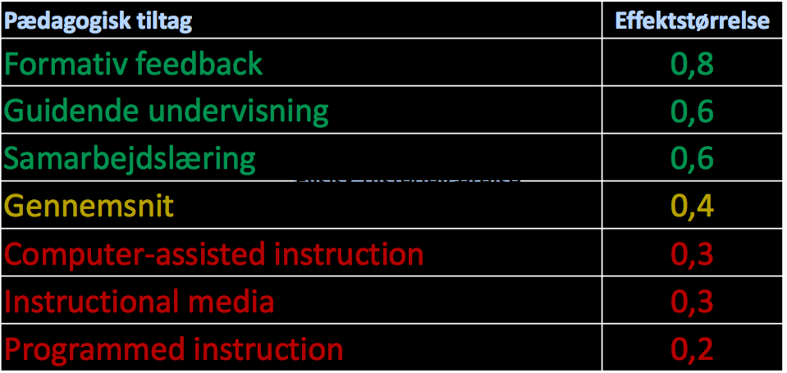
Hvad virker?
Hattie, J. (2012). Visible Learning for Teachers. Maximizing Impact on Learning. London & New York: Routledge. Appendix E, side 257-260
Notes:
Formativ feedback er bærende princip for begge skoler.

Slide 7
Brock Online Academy
Ingen tvivl om hvad eleven skal – VL som ankerpunkt
Lærersamarbejde og systematisk forædling af uv-materialer og forløb
Indretning af det virtuelle læringsunivers sker automatisk
Notes:
LMS’et er ankerpunktet og her kan eleven se hvad der skal ske, hvad der er sket og afleverer opgaver: repetion mm. Automatikken bidrager til at lærerne kan koncentrere sig om at forædle de eksemplariske forlbøb – templates – som nye afviklinger baseres på.

Slide 8
Eksempel BOA: HGS
VL HGS, hold 17
Info
Indhold
Opgaver - træning
Samarbejde
Adm- system
VL HGS 17,
Templates:
HGS
Matematik C
Engelsk
Notes:
Lærersamarbejde – rationel arbejdsgange med hensyn til oprettelse.
Lærerne kan nemt aktualisere det virtuelle rum, ændre rækkefølge, slette eller ”lægge” indhold og aktiviteter sort, og supplere med alle former for indhold tekst, lyd, billede, opgaver mv.
Flow og overblik
Undervisning
Samarbejde
Distribution
Produktion
Kommunikation

Slide 9
CONTENT:
Læremidler
Filer/Videoer/Lyd
Opgaver
Test/Quizzer
Lektioner
Afstemning
Spørgeskema Opslagsværk
COMMUNICATION:
Chat Videokonference: Skype/Adobe Fora
Blogs
Wiki
Beskeder
Management:
Tracke brugeraktivitet Overblik over resultater
Rette opgaver
Give karakterer/feedback
Udstede diplomer
Eks. Fil-drev: Fx: Dropbox Googledrev

Slide 10
Hvad opnår man!
Gode undervisningsforløb
Konsistens i læringsmiljøet både for elever og lærere
Godt afsæt for lærerne til at tilrette et undervisningsforløb – både erfarne og uerfarne
Genbrug og deling som ikke er vilkårlig
At ruste sig til fremtiden hvor fag og eller uddannelser tilbydes som on line tilbud til målgrupper, der ikke kan komme på skole
Mulighed for at bruge virtuelle vikarer/ gøre det nemt for vikarer at tage over
Mulighed for at gøre lærerne tilgængelige, når eleverne har brug for det (fx efter aftensmaden)
Notes:
Læremidler: Bøger, e-bøger, i-bøger, websites, apps, (test, billeder, video mv.)
It: fleksibel levering: via uv-bank, i-butik, app-store….
Læring: krydsfelt: hvor vi sælger know how om tilrettelæggelse af læreprocesser: indhold, pædagogik og relevante it-værktøjer:
IT: understøtte: den fleksible levering, og reducere og optimere skolernes administration, markedsføring, ledelse så de kan profilere sig og fokusere på kerneydelsen uddannelse

Slide 11
Hvad kræver det?
En klar strategi
Fokus på processen – hvordan iscensætter vi?
Projektlederskab, ledelsesopmærksomhed og incitamenter
Opgør med den privatpraktiserende underviser
Teams med ansvar for at lave ”modelforløb” (templates)
Opgør med den privatpraktiserende lærer
Retningslinjer
Vilje til at ændre på arbejdsopgaver og undervisningsaktiviteter
Underviserkompetencer (men teknikken er ikke længere svær)
Notes:
Læremidler: Bøger, e-bøger, i-bøger, websites, apps, (test, billeder, video mv.)
It: fleksibel levering: via uv-bank, i-butik, app-store….
Læring: krydsfelt: hvor vi sælger know how om tilrettelæggelse af læreprocesser: indhold, pædagogik og relevante it-værktøjer:
IT: understøtte: den fleksible levering, og reducere og optimere skolernes administration, markedsføring, ledelse så de kan profilere sig og fokusere på kerneydelsen uddannelse

